Slide 1
めあて
速さ と 道のり から，
時間 を求めよう。

Slide 2
時間を求める問題の図をかこう
台風が時速5kmで進んでいます。
このままの速さで20km進むのにかかる時間は，どれだけですか。
20km進むのにかかる時間を求めましょう。
0
5
10
15
20
(km)
0
(時間)
1
2
3
？
式
答え

Slide 3
時速5km … 速さ
20km進む …道のり
0
5
10
15
20
(km)
0
(時間)
1
2
3
4
道のり÷速さ＝時間
20÷5
＝4
答え 4時間

Slide 4
時間を求める
１時間あたり20km進む
台風が時速20kmで進んでいます。
100km進むのにかかる時間はどれだけですか。
20
100
(km)
0
0
1
5
(時間)
道のり÷速さ＝時間
式
100÷20
＝
5
答え 5時間

Slide 5
台風が時速25kmで進んでいます。
このままの速さで300km進むのにかかる時間は，どれだけですか。また，800km進むのにかかる時間は，どれだけですか。
㋐300km進むのにかかる時間を求めましょう。
0
25
道のり÷速さ＝時間
300
(km)
0
(時間)
1
12
式
300÷25＝
12

Slide 6
台風が時速25kmで進んでいます。
このままの速さで300km進むのにかかる時間は，どれだけですか。また，800km進むのにかかる時間は，どれだけですか。
㋑800km進むのにかかる時間を求めましょう。
0
25
800
(km)
0
(時間)
1
道のり÷速さ＝時間
32
式
800÷25＝
32

Slide 7
めあて
速さの表し方がちがうときのくらべ方を考えよう。

Slide 8
秒速を分速にするには？
1秒間に2m進む速さ
×60
=分速120m
１分間
秒速2m
0
60秒間
10秒
20秒
30秒
40秒
50秒
0
20m
40m
60m
80m
100m
120m
分速
120m
1秒
2秒
3秒
4秒
5秒
6秒
…
2m
4m
6m
8m
10m
12m

Slide 9
分速を時速にするには？
1時間に4800m進む速さ
1分間に80m進む速さ
×60
=時速4800m
分速80m
１時間
分速80m
0
60分間
10分
20分
30分
40分
50分
0
800m
1600m
2400m
3200m
4000m
4800m
時速
4800m
1分
2分
3分
4分
5分
6分
…
時速4.8km
80m
160m
240m
320m
400m
480m

Slide 10
速さ
60秒間
×60
60分間
×60
１秒間
１分間
１時間
×60
×60
秒速2m
分速120m
時速7200ｍ

Slide 11
速さ
÷60
÷60
１秒間
１分間
１時間
秒速2m
分速120m
時速7200ｍ
÷60
÷60

Slide 12
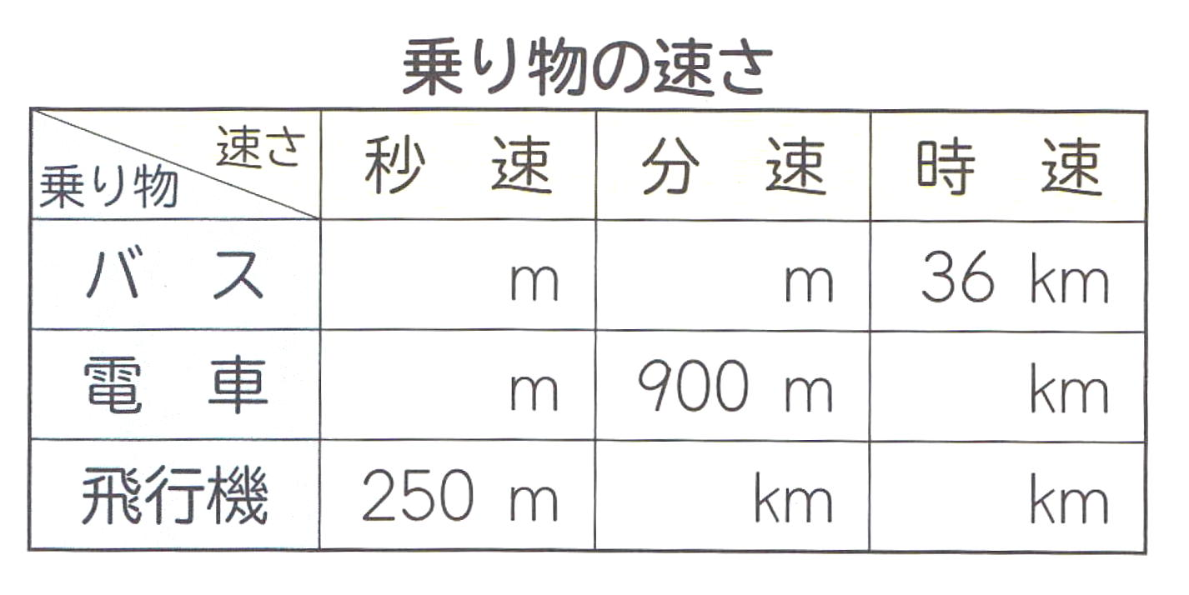
×60
×60
÷60
÷60

Slide 13
÷60
÷60
10
600
36km=
36000m
15
÷60
×60
54
秒速は
分速は
×60
15
×60
900
600÷60
36000m÷60

Slide 14
10
600
÷60
×60
15
54
時速は
秒速は
900×60＝54000
900÷60＝15
54000ｍ＝54km

Slide 15
秒速は
時速は
250÷60＝15000
15×60＝900
15000m＝15km
×60
×60
15
900

Slide 16
P.226 ２
①10kmを150分で歩いた時の時速□km
時速で求めるので単位を時間にそろえる
150分は2時間30分
30分は0.5時間なので
150分は2.5時間
道のり÷時間＝速さ
10÷2.5＝
式
4
時速4km

Slide 17
30分
0.5時間
＝
＋30分
60分
1時間
＝
＋30分
90分
1時間30分
＝
＝
1.5時間
＋30分
120分
2時間
＝
＋30分
150分
2時間30分
2.5時間
＝
＝
＋30分
180分
3時間
＝
＋30分
210分
3時間30分
3.5時間
＝
＝
＋30分
＝
4時間
240分

Slide 18
1秒間に200ｍ進む速さ
②秒速200ｍの飛行機が
1分間に進むきょり□㎞
1分間=60秒
速さ×時間＝道のり
式
200×60＝
12000
(m)
(m)
12km

Slide 19
③ 分速600ｍのバスが3km進むのに
かかる時間
単位をそろえる
3km＝3000ｍ
道のり÷速さ＝時間
式
3000÷600＝
5
5分

Slide 20
3. 打ち上げ花火が見えてから，3秒後に音が聞こえました。
音の速さを秒速340ｍとすると，花火から
何ｍはなれて見ていたと考えられますか。
速さ×時間＝道のり
式
340×3＝
1020
1020ｍ

Slide 21
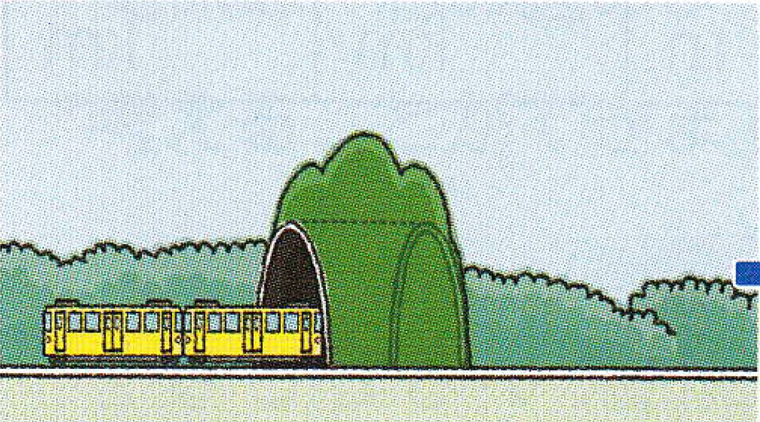
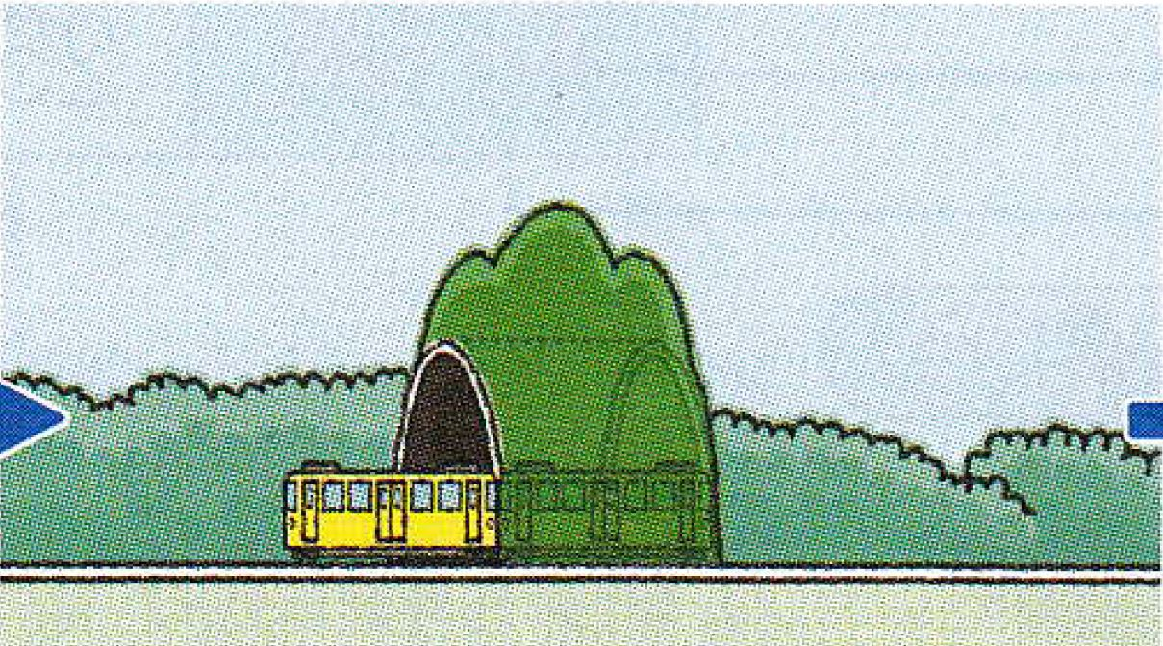
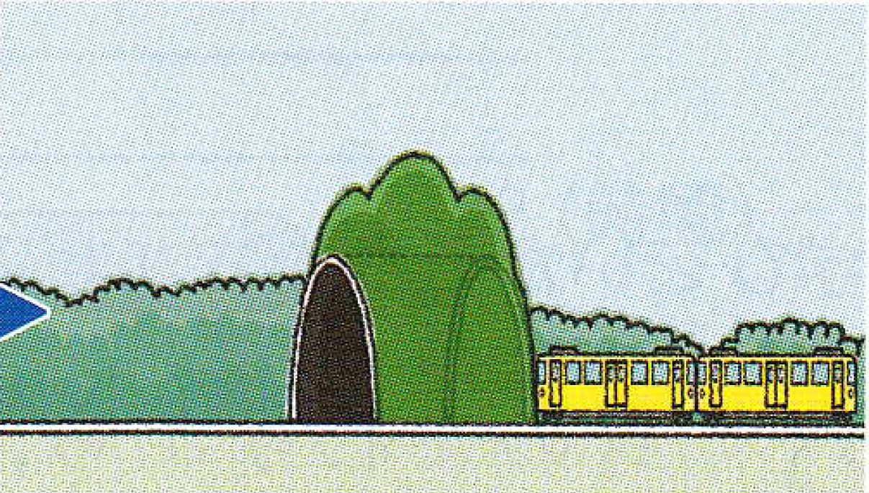
4. 長さが60ｍの電車があります。
この電車が秒速20ｍで走っているとき，
長さ40ｍのトンネルにはいりはじめてから，
完全に通過するまでに何秒かかりますか。

Slide 22
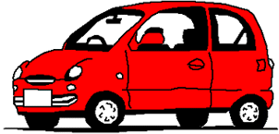
速さ
飛行機
旅客機
新幹線
のぞみ
家庭用の
自動車
秒速 300m
秒速 80m
秒速 15m
分速 18km
分速 4.8km
分速 0.9km
時速 1080km
時速
288km
時速
54km

Slide 23
P222 ４
次の速さを求めましょう。
①13.5kmの道のりを3時間で歩いた人の時速
②1500ｍの道のりを2分間で進んだ自動車の分速
③180ｍの高さを30秒でのぼったエレベーターの秒速

Slide 25
速さ
Aのミニカーは，2分間で100ｍ走ります。Bのミニカーは，3分で180ｍ走ります。A,Bどちらが速いですか。
１分間あたりに進む道のりでくらべましょう。
式 A
Aの速さは
分速 ｍ
式 B
Bの速さは
分速 ｍ

Slide 26
速さ
Aの自動車は，150kmを2時間で， Bの自動車は，240kmを3時間で進みました。
AとBは，どちらが速いですか。
１時間あたりに進む道のりでくらべましょう。
式 A
Aの速さは
時速 kｍ
式 B
Bの速さは
時速 kｍ

Slide 27
速さ
分速
１分間あたりに進む道のり
歩く
分速72ｍ
１分間あたり72ｍ進む速さ
自動車
分速1kｍ
１分間あたり1kｍ進む速さ
新幹線
分速5kｍ
１分間あたり5kｍ進む速さ
飛行機
(旅客機)
分速18kｍ
１分間あたり18kｍ進む速さ

Slide 28
3年生の問題です。
Aさんは，チョコレートを150円で2個買いました， Bのさんは，240円で3個買いました。AとBは，どちらが高いですか。
１個あたりの値段でくらべましょう。
式 A
Aは
式 B
Bは

Slide 29
A 150円で2個
0
0
1
2
B 240円で3個
0
0
1
2
3

Slide 30
速さ
Aの自動車は，150kmを2時間で， Bの自動車は，240kmを3時間で進みました。
AとBは，どちらが速いですか。
１時間あたりに進む道のり(時速)でくらべましょう。
式 A
Aの速さは
式 B
Bの速さは

Slide 31
Aは150kmを2時間
0
(km)
0
1
2
(時間)
Bは240kmを3時間
0
(km)
0
1
2
3
(時間)

Slide 32
時速を求めよう
2時間で150km進む自動車の速さ
式と答え
0
(km)
0
1
2
(時間)
3時間で240km進む速さ自動車の速さ
式と答え
0
(km)
0
1
2
3
(時間)

Slide 33
1個の値段を求めよう
2個で150円 1個あたりの値段
式と答え
0
(値段)
0
1
2
(個数)
3個で240円 1個あたりの値段
式と答え
0
(値段)
0
1
2
3
(個数)

Slide 34
3年生問題
１個あたり20円の値段
1個20円のチョコを買います。
100円では何個買えますか。
１個の値段×個数＝代金
20
100
(円)
0
0
1
？
(個数)
20×□＝100
式
□＝
100÷20
＝5
5個

Slide 35
時間を求める問題の図をかこう
台風が時速5kmで進んでいます。
このままの速さで20km進むのにかかる時間は，どれだけですか。
20km進むのにかかる時間を求めましょう。
0
5
20
(km)
0
(時間)
1
式
答え

Slide 36
時間を求める
１時間あたり20km進む
台風が時速20kmで進んでいます。
100km進むのにかかる時間はどれだけですか。
速さ×時間＝道のり
0
100
(km)
0
1
？
(時間)
道のり÷速さ＝時間
式
答え

Slide 37
P224の 1
台風が時速25kmで進んでいます。
このままの速さで300km進むのにかかる時間は，どれだけですか。また，800km進むのにかかる時間は，どれだけですか。
㋐300km進むのにかかる時間を求めましょう。
0
25
道のり÷速さ＝時間
300
(km)
0
(時間)
1
12
式
12
300÷25＝

Slide 38
P224の 1
台風が時速25kmで進んでいます。
このままの速さで300km進むのにかかる時間は，どれだけですか。また，800km進むのにかかる時間は，どれだけですか。
㋑800km進むのにかかる時間を求めましょう。
0
25
道のり÷速さ＝時間
800
(km)
0
(時間)
1
32
式
800÷25＝
32

